Slide 1


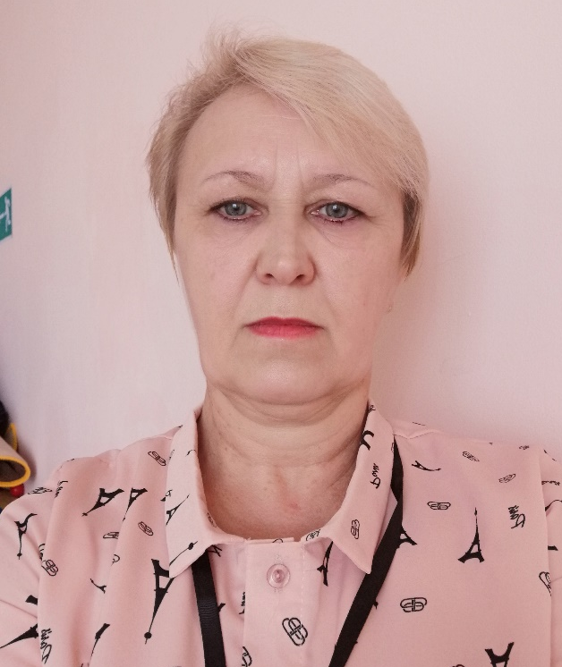
Муниципальное дошкольное образовательное автономное учреждение «Детский сад №95 общеразвивающего вида с приоритетным осуществлением социально-личностного развития воспитанников «Смешарики» г. Орска» 2020г.
Презентация – фотоотчёт «Осторожно скользкая дорога»
Подготовил:
воспитатель 1 кв.кат.
Куркина Елена Александровна

Slide 2
Цель: Предупреждение несчастных
случаев зимний период и
ознакомление обучающихся
с правилами безопасного
поведения при гололёде.

Slide 3

Задачи. Образовательные: обеспечить знания основных определений и понятий, относящихся к поведению на улице и дороге во время гололёда; способствовать формированию знаний об опасных факторах гололёда и последствиях для человека; Развивающие: формировать навыки поведения во время гололёда, гололедицы. Воспитательные: формирование у дошкольников ответственности за собственную безопасность и безопасность окружающих людей..

Slide 4
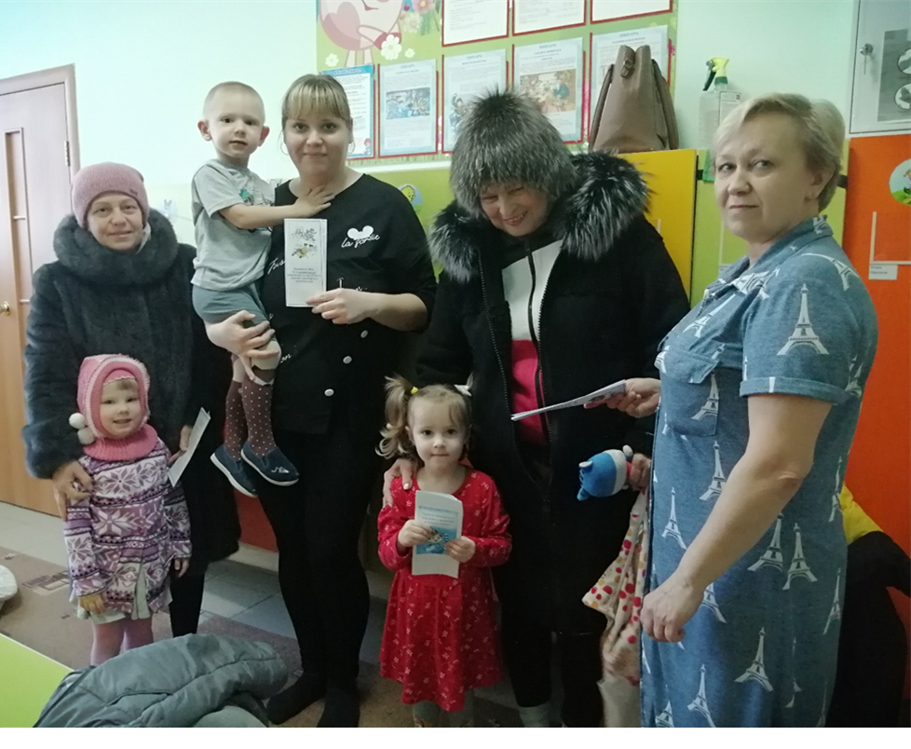
Беседа с родителями по теме, раздача буклетов

Slide 5
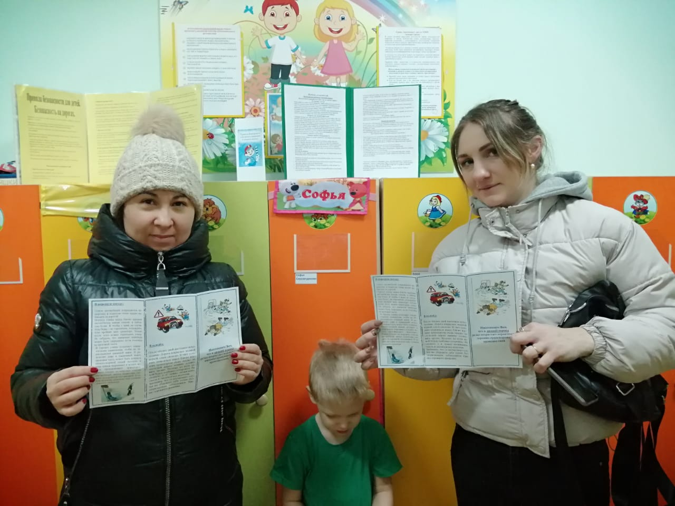
Раздача буклетов на тему «Осторожно гололёд»
.

Slide 6
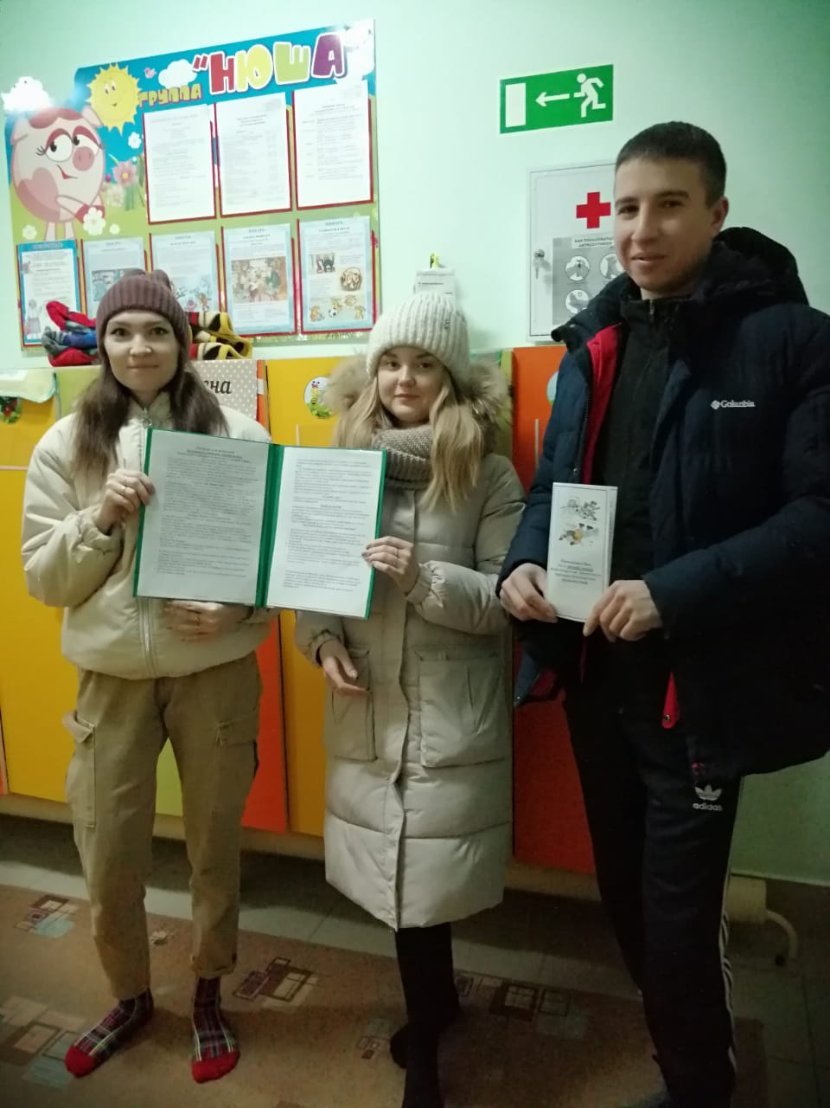
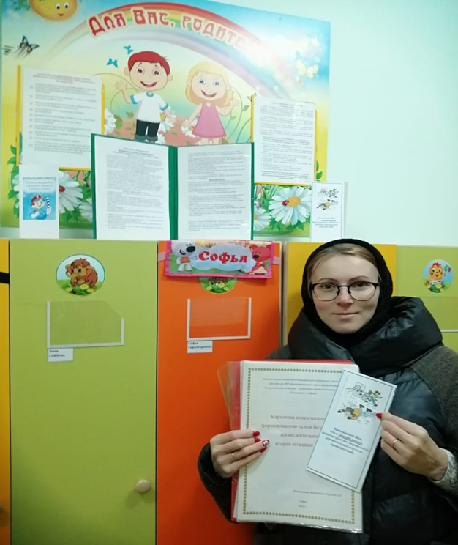
Консультация с родителями
.

Slide 7

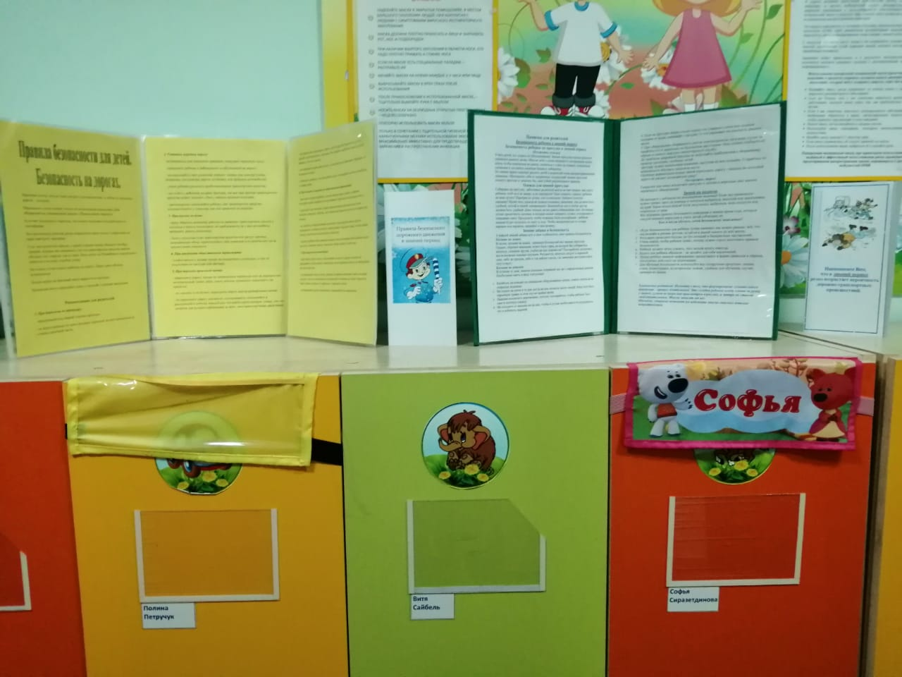
Оформление информационного уголка для родителей
Опыт «Из чего состоит снег»

Slide 8
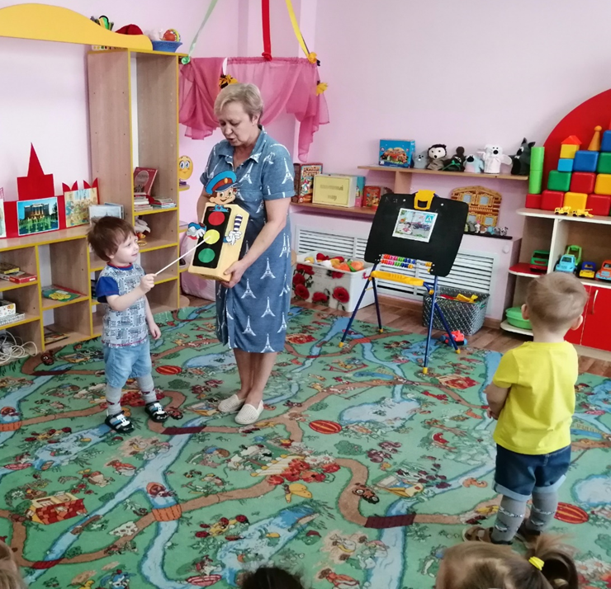
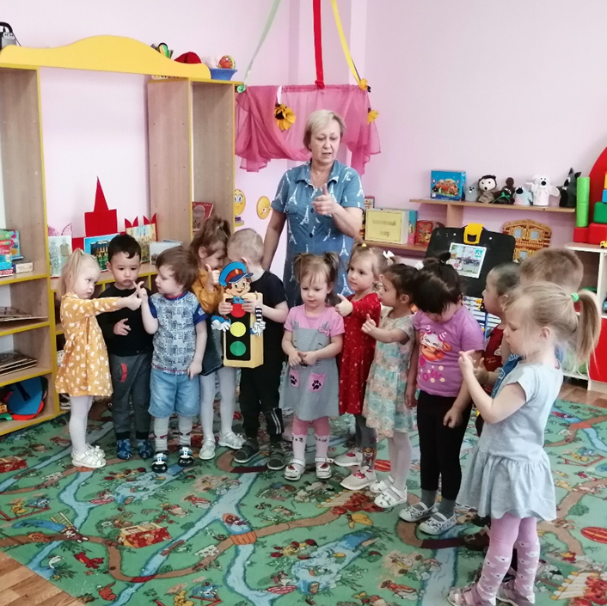
Беседа с детьми на тему «Наш друг Светофор»
Беседа на тему «Наш друг Светофор»

Slide 9
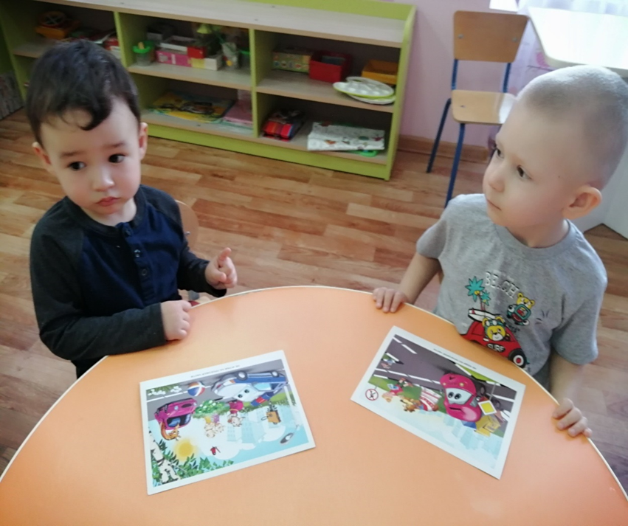
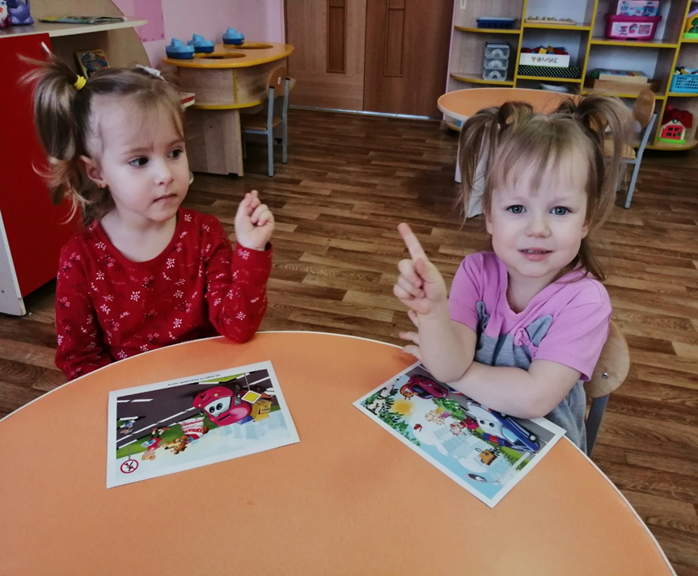
Рассматривание иллюстраций на тему ПДД

Slide 10
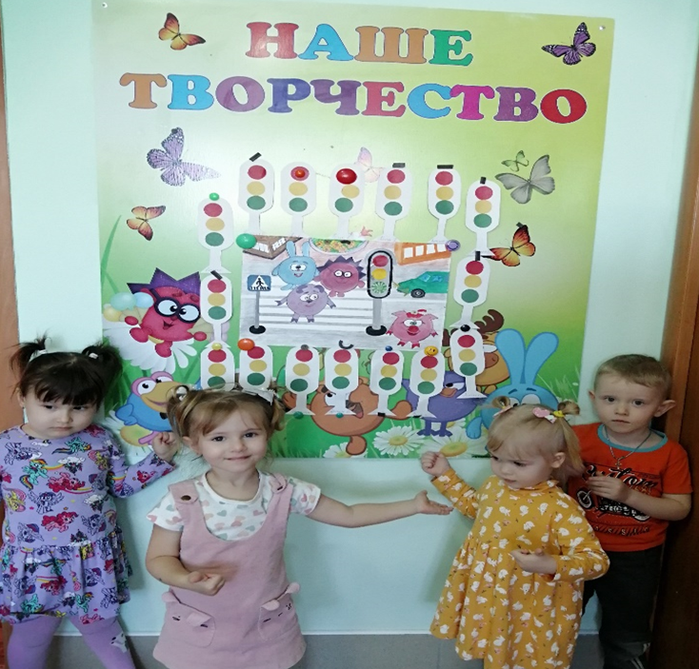
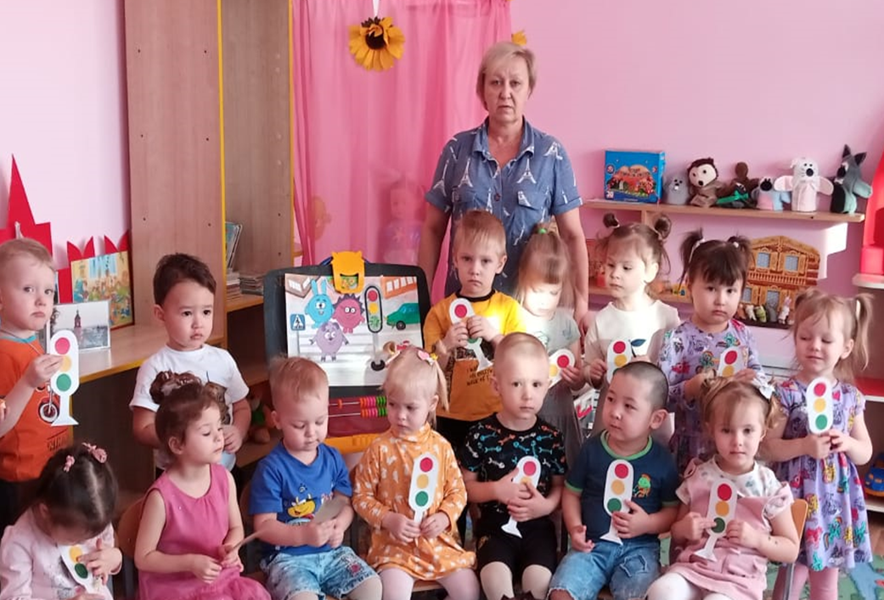
Аппликация на тему «Светофор»

Slide 11
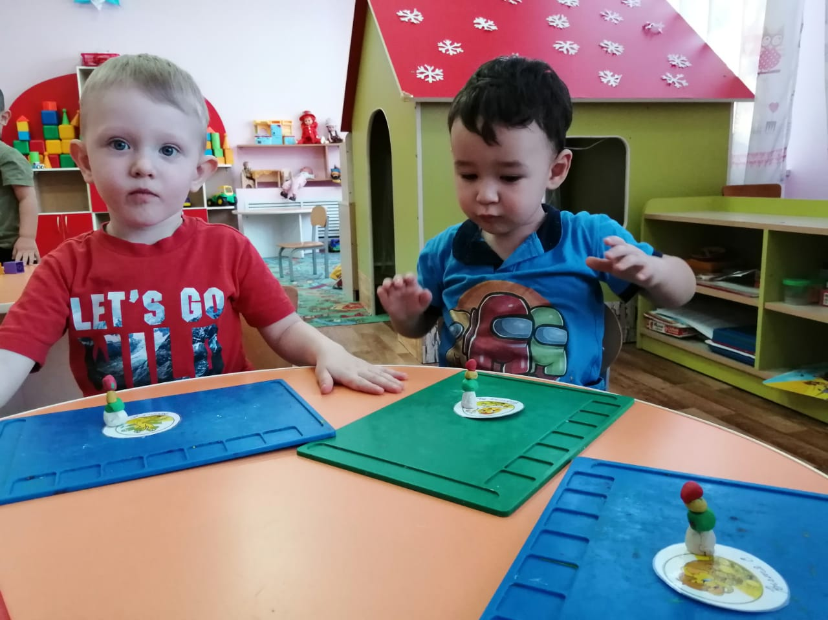
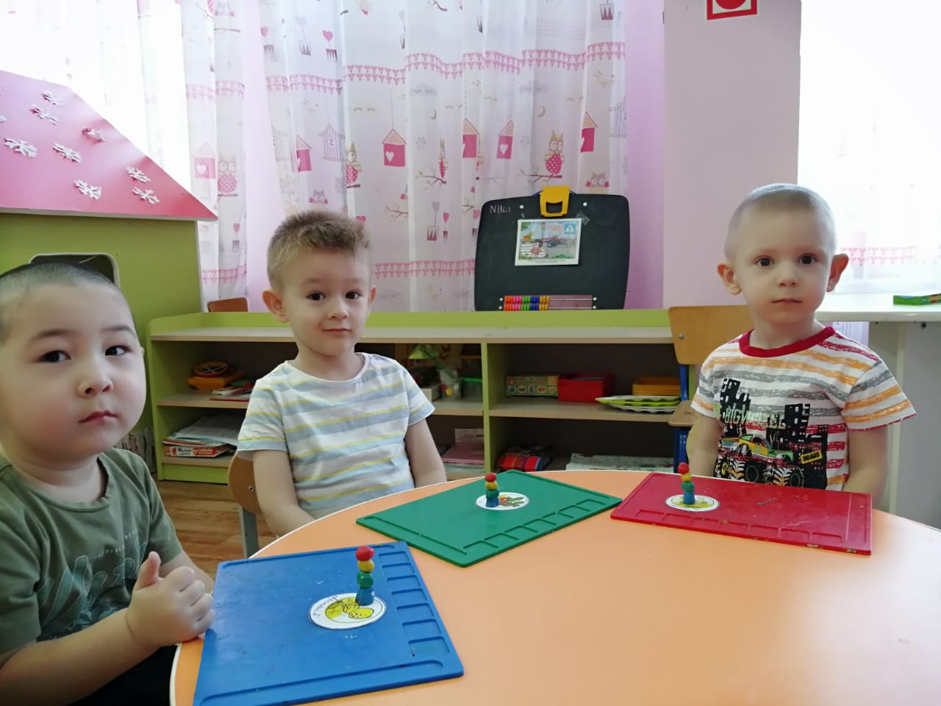
Лепка «Мой светофорик»

Slide 12
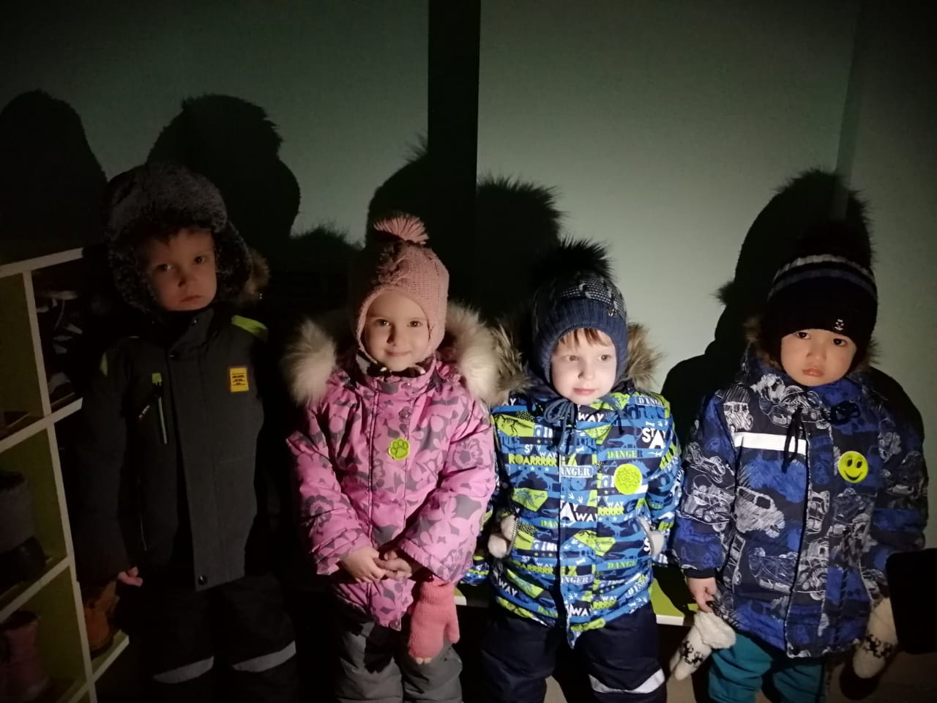
Акция «Светоотражатели»

Slide 13
Будьте осторожны !
Будьте здоровы!
Будьте внимательны во время
гололедицы и гололеда!
Спасибо всем !
До новых встреч!

Slide 14

Хотим мы дать советы вам
Дети и родители.
Уже морозы, гололёд,
Так будьте очень БДИТЕЛЬНЫ!

Slide 15

Спасибо за внимание!

